Slide 1

Business Source Complete
商管财经全文数据库

Slide 2
目录
数据库内容介绍
平台功能概览
BSI检索平台
基本检索和高级检索
筛选及查看全文
出版物检索
检索非刊资源
我的控制面板
支持网站

Slide 3
Business Source Complete
持续的全文出版物
 | Business Source Complete
持续的全文期刊总数 | 1,778
同行评审、持续的全文期刊 | 1,230
同行评审、持续的且全文无延迟的期刊 | 775
被Web of Science 或Scopus收录和索引的持续全文期刊 | 844

Slide 4






Business Source Complete数据库独家持续更新美国主流综合商业类期刊的全文资源

Slide 5
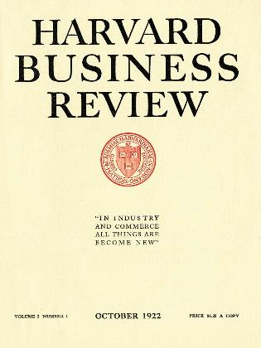
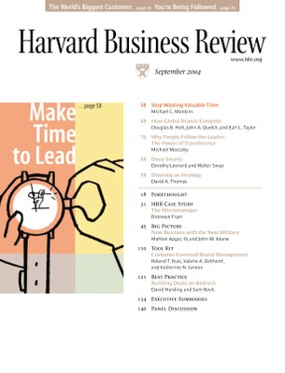
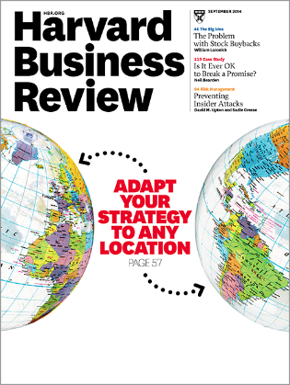

Harvard Business Review
Business Source Complete 作为《哈佛商业评论》(HBR) 的机构电子期刊平台：
新订阅用户若未单独购买HBR的"扩展使用权"，将自动获得升级权限，可享有1922年10月至今所有文章的课程教学使用权
同时提供HBR中文版及德文版的全文内容

Slide 6
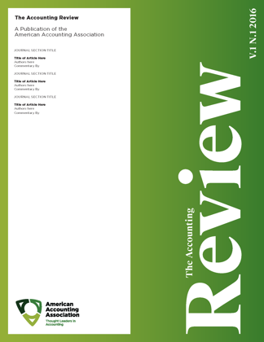
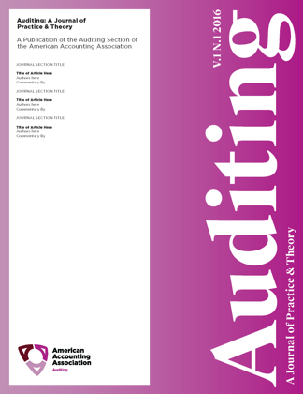
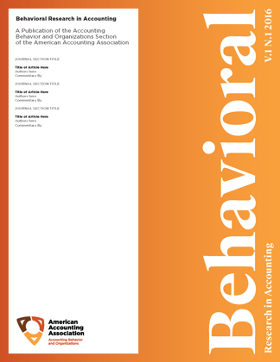
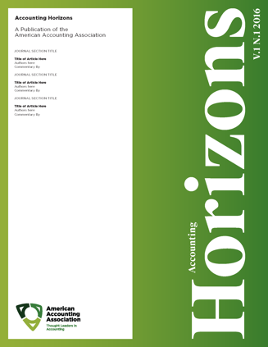
American Accounting Association
Business Source Complete 作为美国会计学会（AAA）旗下所有期刊的机构电子期刊平台，收录包括：
Accounting Horizons
Accounting Review
Auditing: A Journal of Theory and Practice
Behavioral Research in Accounting
Issues in Accounting Education
Journal of Information Systems
Journal of International Accounting Research
Journal of Management Accounting Research

Slide 7

MIS Quarterly
Business Source Complete 作为《MIS季刊》(MIS Quarterly)的机构电子期刊平台：
• 该刊是专注于管理信息系统与信息技术研究的同行评审期刊
• 被公认为信息系统领域的顶级出版物
• 提供自1977年至今的全文内容

Slide 8
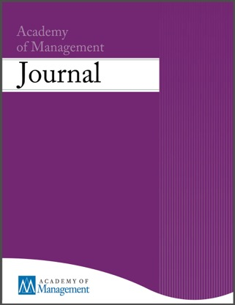

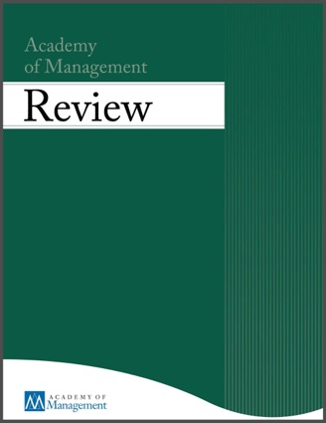
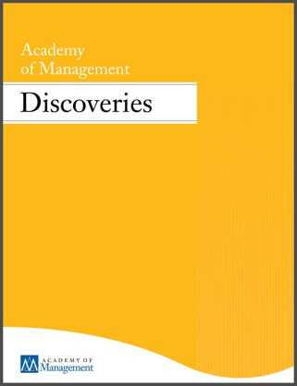
Academy of Management
Business Source Complete 作为美国管理学会（Academy of Management）旗下所有期刊的机构电子期刊平台，收录包括:
Academy of Management Discoveries
Academy of Management Journal
Academy of Management
Learning & Education
Academy of Management Perspectives
Academy of Management Review
Annals of the Academy of Management

Slide 9
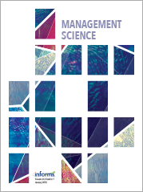
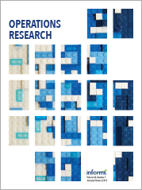

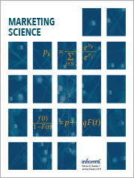
Business Source Complete 作为运筹学与管理科学学会（INFORMS）旗下17种期刊的机构电子期刊平台，具体包括：
Decision Analysis
Information Systems
Research
INFORMS Journal
on Applied Analytics
INFORMS Journal
on Computing
INFORMS Journal
on Data Science
INFORMS Journal
on Optimization
INFORMS Transactions
on Education
Management Science
Manufacturing & Service Operations Management
Marketing Science
Mathematics of
Operations Research
Operations Research
Organization Science
Service Science
Stochastic Systems
Strategy Science
Transportation Science

Slide 10
管理期刊排名
Study by Coe & Weinstock from Academy of Management Journal
Rank | Journal | EBSCO
1 | Administrative Science Quarterly
2 | Academy of Management Journal
3 | Harvard Business Review
4 | Management Science
5 | Operations Research
6 | Academy of Management Review
7 | Industrial & Labor Relations Review
8 | California Management Review
Active Full Text NO Embargo
Active Full Text NO Embargo
Active Full Text NO Embargo
Active Full Text NO Embargo
Active Full Text NO Embargo
Active Full Text NO Embargo
NO Full Text
NO Full Text

Slide 11
博士院校顶级营销期刊
Study by Hult, Neese, and Bashaw from Journal of Marketing Education
Rank | Journal | EBSCO
1 | Journal of Marketing
2 | Journal of Marketing Research (JMR)
3 | Journal of Consumer Research
Active Full Text NO Embargo
Active Full Text NO Embargo
Active Full Text NO Embargo
非博士院校顶级营销期刊
Study by Hult, Neese, and Bashaw from Journal of Marketing Education
Rank | Journal | EBSCO
1 | Journal of Marketing
2 | Journal of Marketing Research (JMR)
3 | Journal of Consumer Research
Active Full Text NO Embargo
Active Full Text NO Embargo
Active Full Text NO Embargo

Slide 12
MIS期刊排名
Study by Mylonopoulos & Theoharakis from Communications of the ACM
Rank | Journal | EBSCO
1 | MIS Quarterly
2 | Communications of the ACM
3 | Information Systems Research
4 | Journal of Management Information Systems
Active Full Text NO Embargo
Halted Full Text
Active Full Text NO Embargo
Active Full Text NO Embargo
Finance期刊排名
Study by Mabry & Sharplin from Journal of Financial Research
Rank | Journal | EBSCO
1 | Journal of Finance
2 | Journal of Financial Economics
3 | Journal of Financial & Quantitative Analysis
4 | Journal of Money, Credit & Banking
NO Full Text
NO Full Text
Embargoed Full Text
NO Full Text

Slide 13
顶级会计期刊——印第安纳大学排名
Rank | Journal Name | EBSCO
A | Accounting Review
A | Accounting, Organizations & Society
A | Contemporary Accounting Research
A | Journal of Accounting & Economics
A | Journal of Accounting Research
A | Review of Accounting Studies
A- | Accounting Horizons
A- | Auditing: A Journal of Practice & Theory
A- | Behavioral Research in Accounting
A- | Journal of Accounting, Auditing & Finance
A- | Journal of Management Accounting Research
A- | Journal of the American Taxation Association
Active Full Text NO Embargo
NO Full Text
NO Full Text
NO Full Text
NO Full Text
Embargoed Full Text
Active Full Text NO Embargo
Active Full Text NO Embargo
Active Full Text NO Embargo
Active Full Text NO Embargo
Active Full Text NO Embargo
Active Full Text NO Embargo

Slide 14
顶级学术商业期刊– Eigenfactor
Rank | Journal Name | EBSCO
1 | Academy of Management Journal
2 | Journal of Management
3 | Strategic Management Journal
4 | Journal of Marketing Research (JMR)
5 | Journal of Business Ethics
6 | Journal of Consumer Research
7 | Academy of Management Review
8 | Journal of Management Studies
9 | Journal of Business Research
10 | Journal of Marketing
Active Full Text NO Embargo
NO Full Text
NO Full Text
Active Full Text NO Embargo
Embargoed Full Text
Active Full Text NO Embargo
Active Full Text NO Embargo
NO Full Text
NO Full Text
Active Full Text NO Embargo

Slide 15
Business Source Complete
案例研究 – 商业 | 12,804
公司报告 | 31,458
会议论文/会议论文集 | 68
国家经济报告 | 1,120
行业报告 | 9,485
访谈 – 业务（高管和分析师） | 12,553
市场研究报告 | 2,392
SWOT 分析 | 5,733
视频 – 来自美联社 | 56
视频 – 商业和经济 | 8,866
非刊资源全文

Slide 16
访问途径
New UI Improved over Classic
HTML and PDF Full Text
EBSCOhost用户界面具有许多改进，包括个性化控制面板、新式结果列表、增强的显示、更多的引用和共享选项，以及增强的详细记录和用户体验。
图书馆主页查找链接
图书馆主页中点击“电子资源数据库”，找到EBSCO，点击链接即可进入选择数据页面，或者直接进入检索页面
校园网IP识别
https://research.ebsco.com/

Slide 17
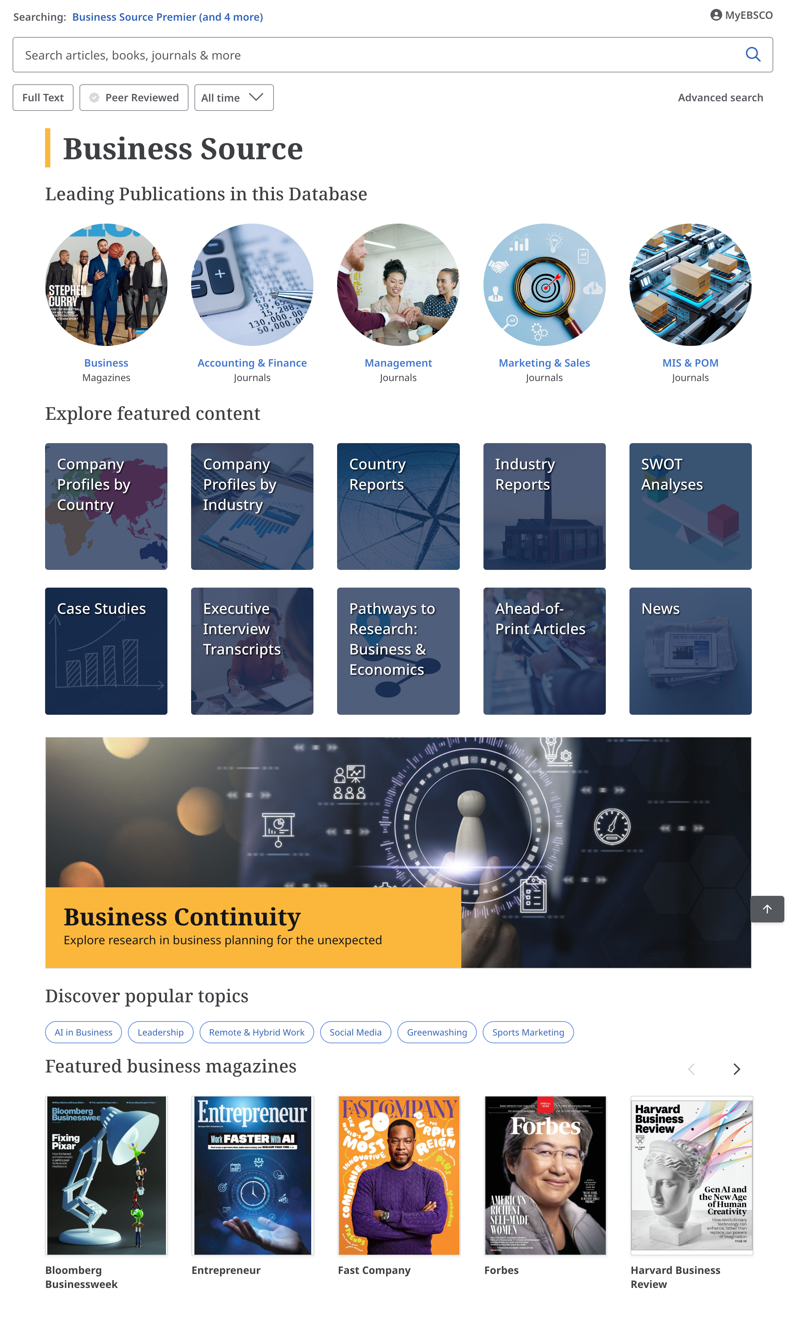
Business Searching Interface
针对BS数据库
提供简洁现代的外观设计
使商业研究更加直观高效
具备优化的导航系统和赏心悦目的视觉设计
支持浏览顶级商业期刊与杂志资源
支持按特定主题进行检索
便捷获取国家经济数据、公司档案、行业资讯及市场调研报告

Slide 18
浏览权威出版物
涵盖管理、会计与金融、市场营销等多学科主题领域
探索多元内容类型
提供非期刊资源的分类检索，助您高效锁定目标研究资料

Slide 19
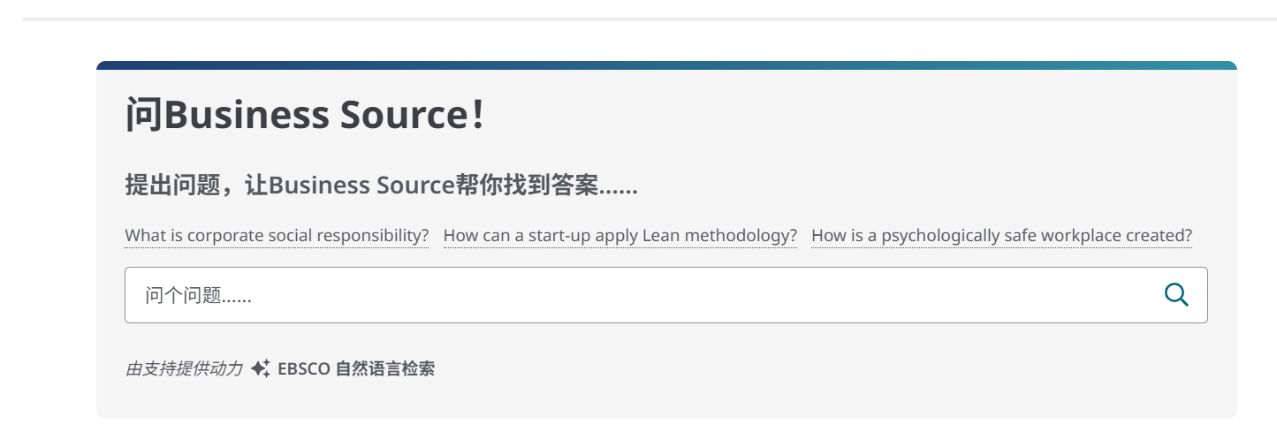
“提问探索（Ask Business Source）”采用EBSCO自然语言搜索模式，它允许用户通过输入问题在BSI平台执行搜索。

Slide 20
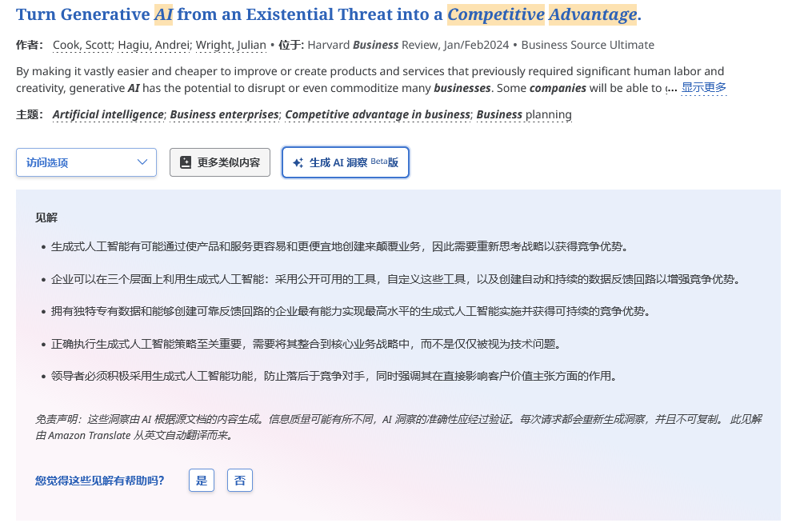
支持AI 洞察

Slide 21

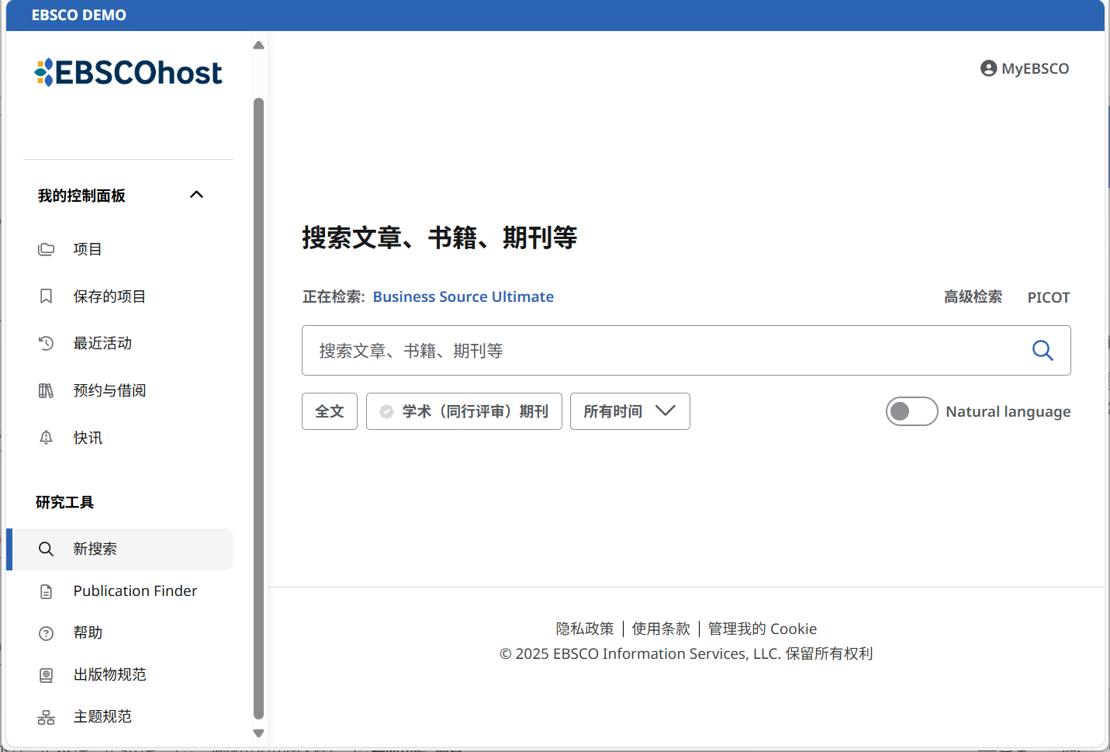

选择数据库
左上角可确认您的机构名称
点击检索框上方的所有数据库，查看您机构所有可用数据库列表。

Slide 22


基本检索
您可以使用检索框下方的快捷筛选器，并单击放大镜图标以运行检索。
如果您希望使用带有引导式检索框的高级检索模式，请点击高级检索链接。
自然语言搜索（NLS）模式允许用户使用日常对话语言进行检索，而非复杂的专业关键词或布尔运算符。
通过研究工具部分获取平台使用帮助文档或检索期刊和主题词表。

Slide 23
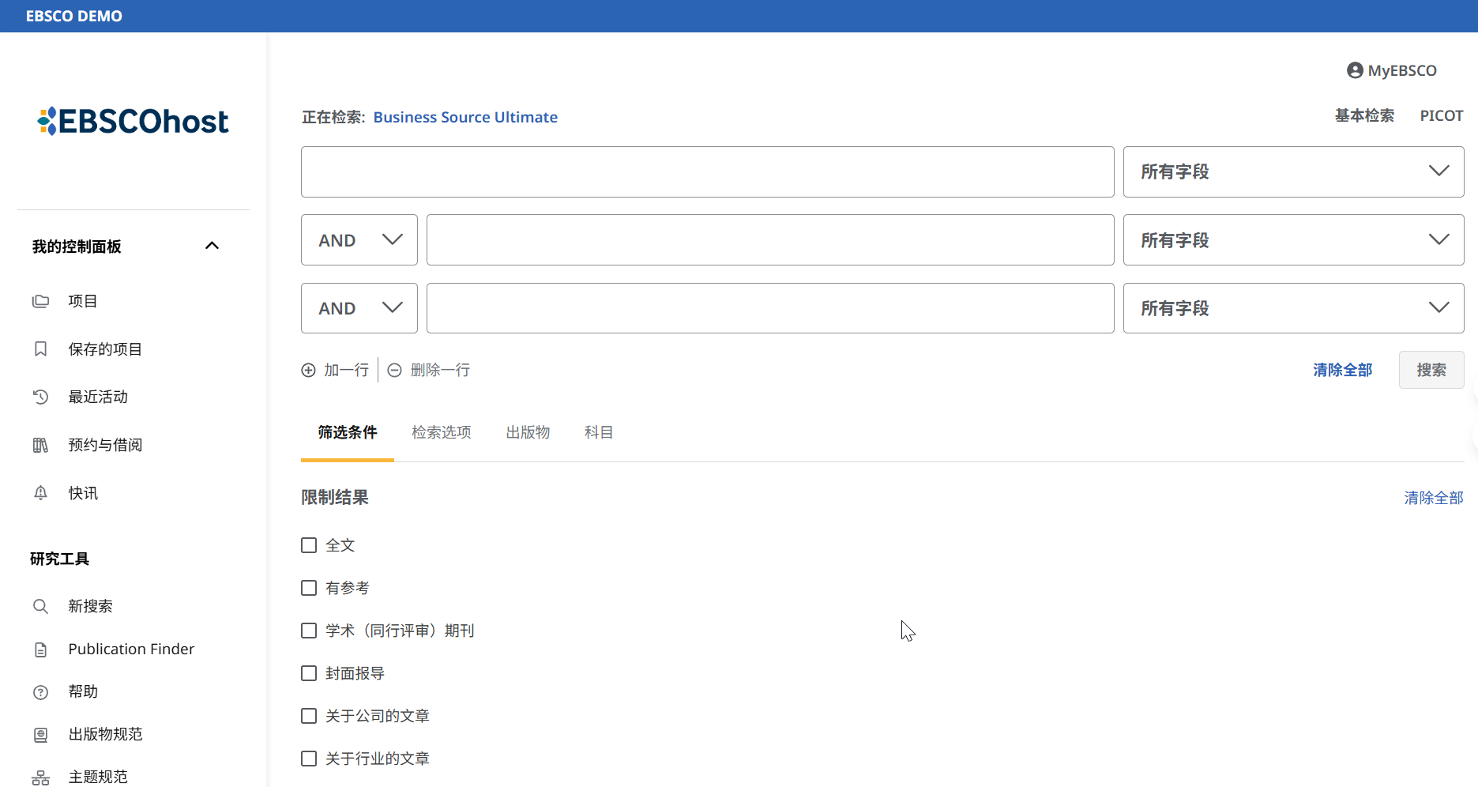
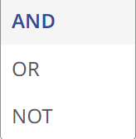
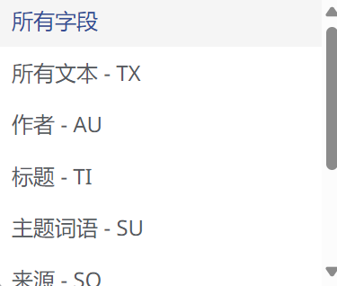
高级检索
您可以使用布尔逻辑运算符（AND\OR\NOT）和选择不同字段（例如主题词、作者和标题）来引导检索。
如果您的检索需要三个以上的检索框，则可以单击添加字段以添加更多检索框。
您还可以使用筛选条件区域的限制条件，然后点击搜索。

Slide 24




检索技巧
截词符号(*)用于检索变形体:
econ* 可以检索到economy, economic, economically, etc
短语检索（“”）用于检索固定短语
“global warming” 可以检索到固定格式的词组，位置顺序保持不变
通配符：适用于一个字母(?)用于检索英美单词拼写差异
organi?ation 可以检索到 organisation or organization
通配符：适用于多个字母(#)用于检索英美单词拼写差异
behavi#r 可以检索到 behavior or behaviour

Slide 25
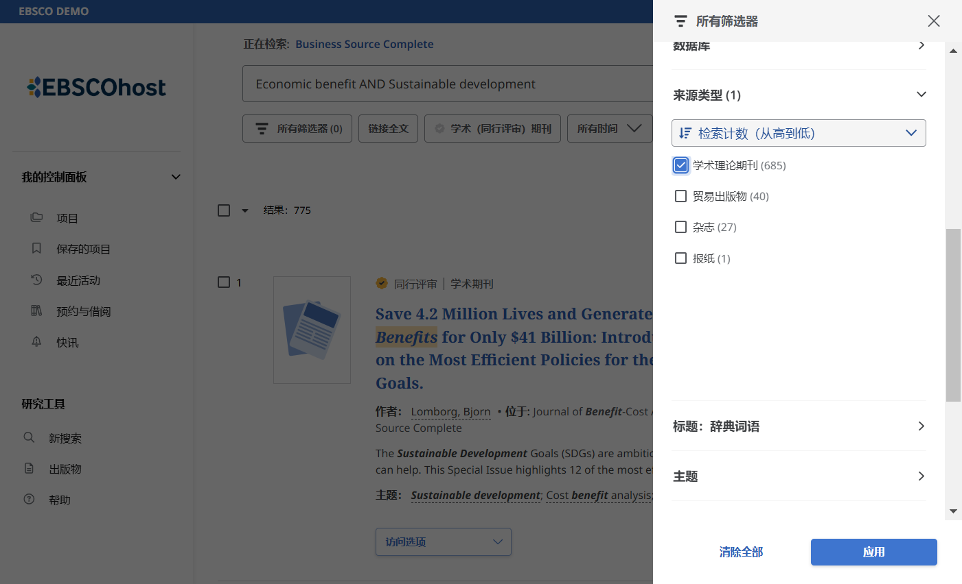
筛选结果
您可以通过应用筛选器继续优化检索结果。单击检索框下方的所有筛选器按钮以显示全部筛选条件。
点击箭头以打开筛选区来显示可用的筛选条件。选择完成后，点击应用按钮以更新结果。

Slide 26
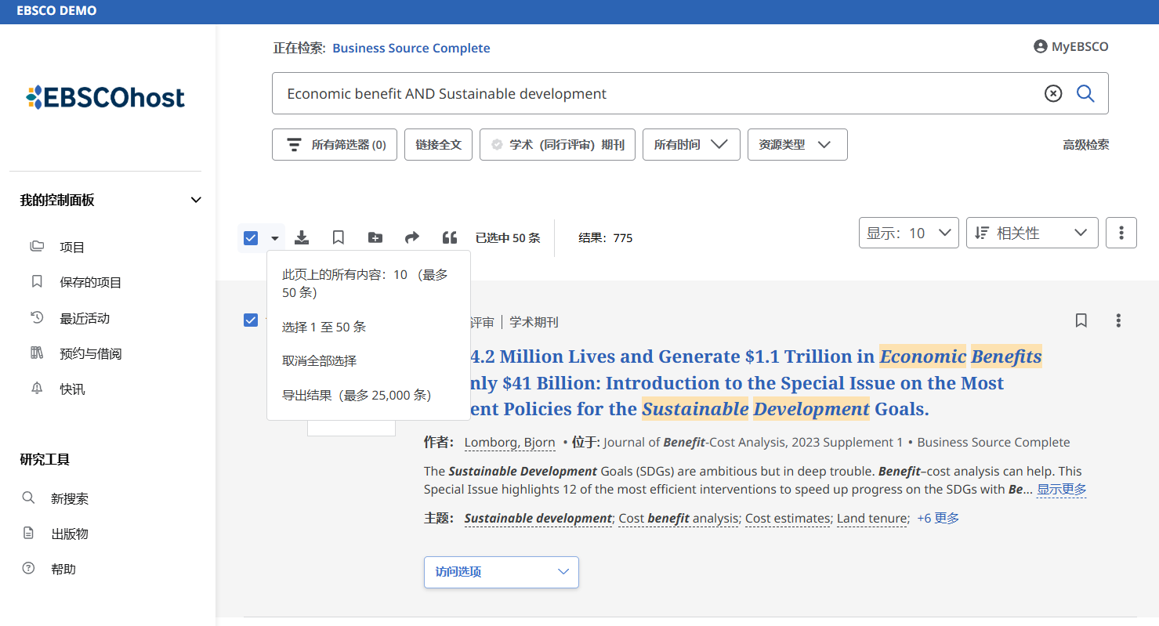
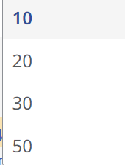
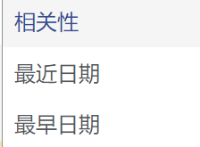
查看结果
勾选复选框，一次性选择当前页面的所有记录（最多50条），然后使用旁边工具对文章执行下载、保存、添加到项目、分享、或复制以及导出引文的操作。
使用结果顶部的下拉菜单可调整每页的文章数量或对结果进行排序。

Slide 27
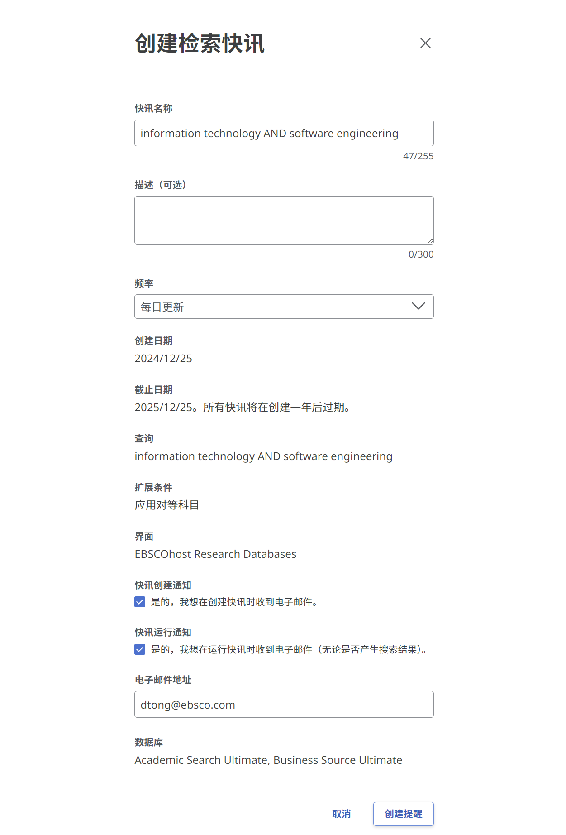
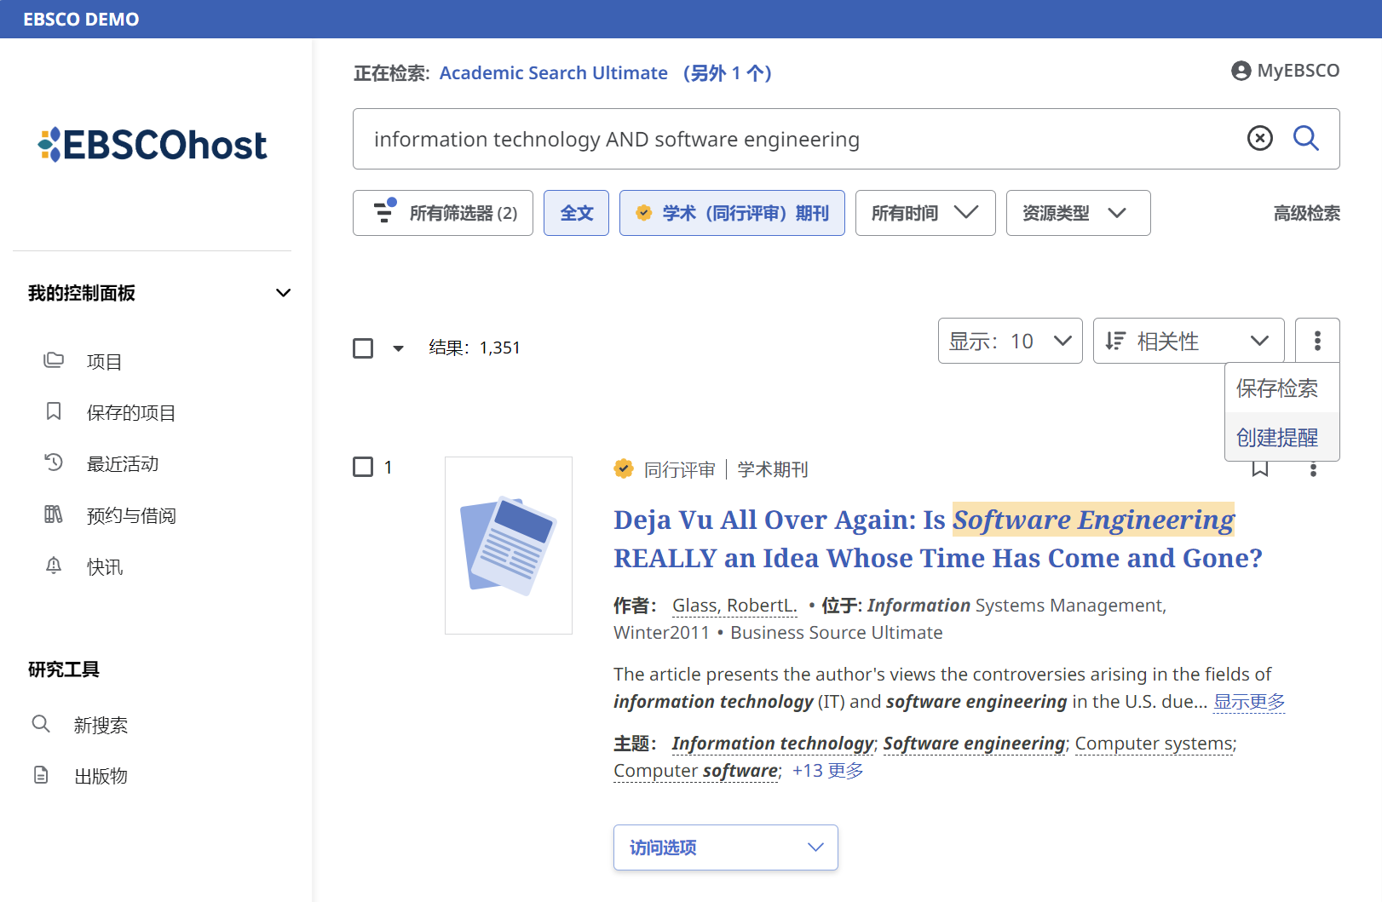

检索快讯创建
展开右侧 图标，点击创建提醒。
填写快讯名称，选择检索频率和通知形式，输入收件人邮箱地址，再点击下方创建提醒以创建检索快讯。
注意：该功能需要先登录MyEBSCO个人账户

Slide 28
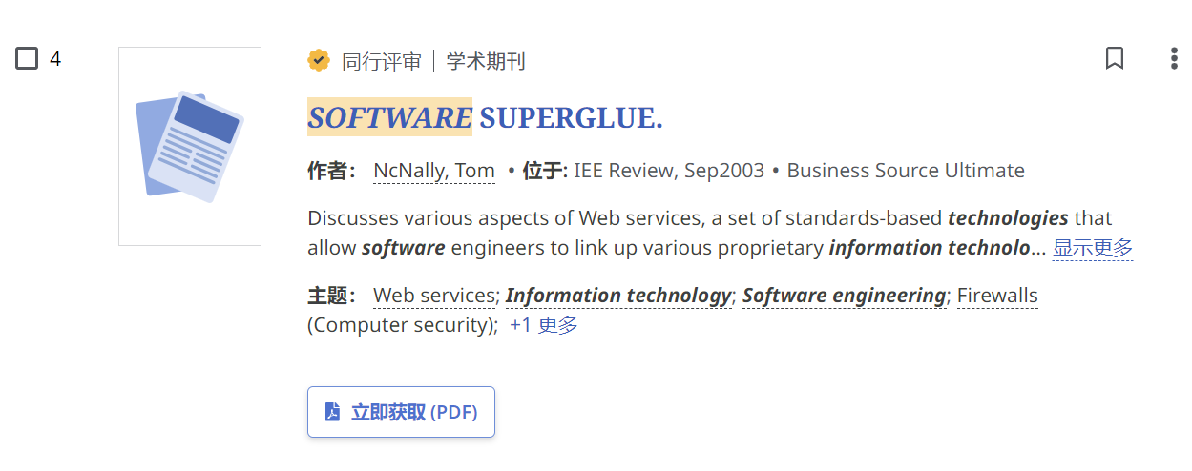
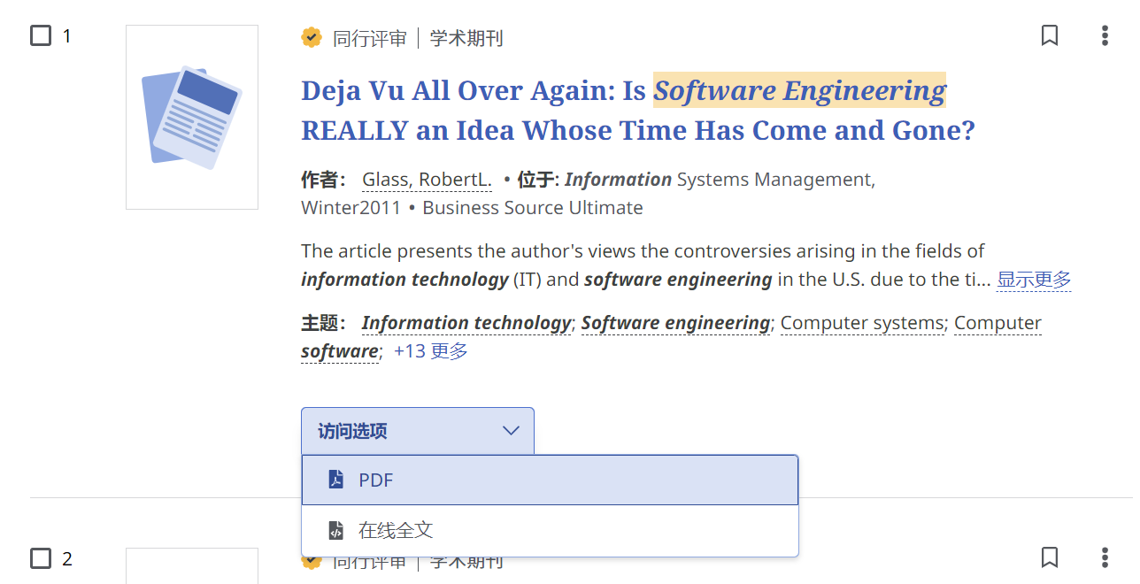
查看全文
在结果列表中，点击访问选项，从菜单中点击PDF/在线全文来选择要阅读的文献。
如果只有一个全文选项可用，则会显示立即获取这一选项。
若要查看有关文献的详细信息，请单击文章标题。

Slide 29
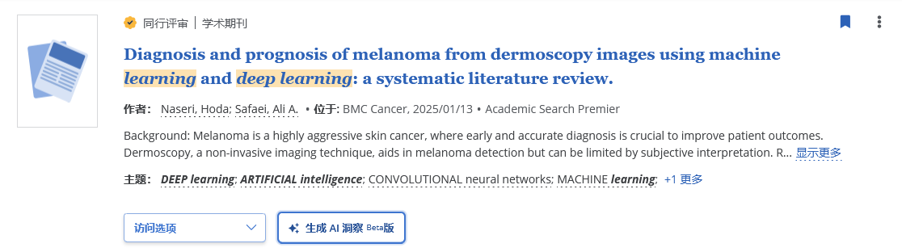
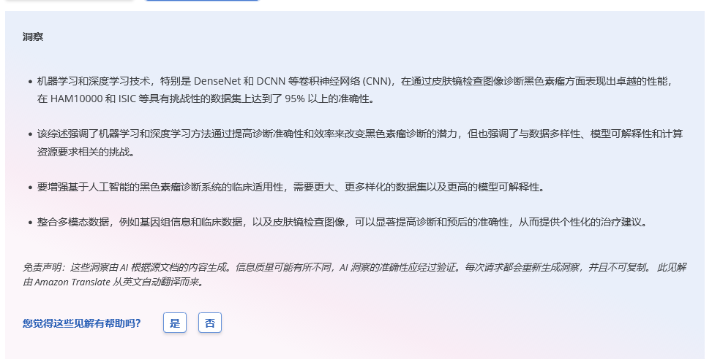
AI 洞察
点击生成AI洞察，利用生成式AI，获取文章要点的简短摘要。
注：受出版社限制，并非所有期刊都适用于AI洞察功能

Slide 30
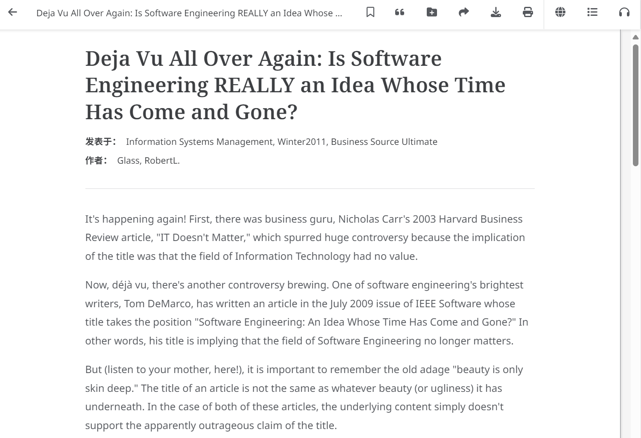
查看全文
通过在线全文查看器，您可以保存或引用文章，将其添加到控制面板中的项目中，分享、下载或打印文章。您还可以翻译全文，查看目录，或通过文本转语音收听文章（PDF全文也支持听读）。

Slide 31
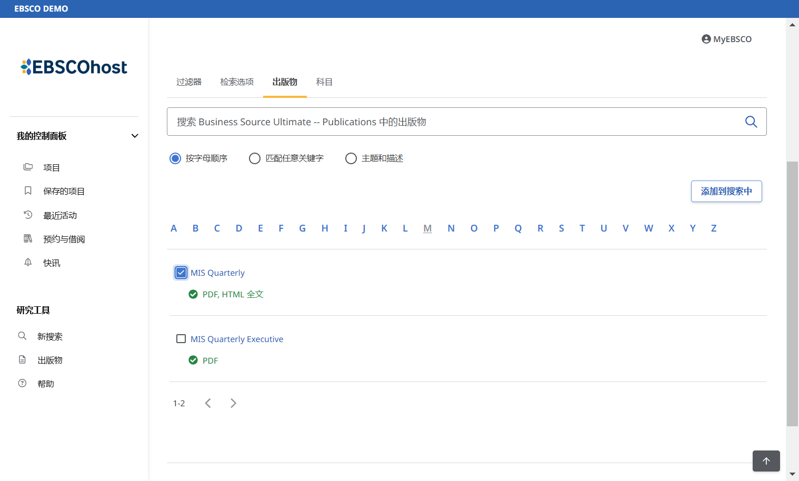
刊物检索
点击高级检索框下方的出版物选项以从不同的数据库中检索出版物。
可按字母顺序浏览或精确检索库中刊物
选中出版物，点击添加到搜索中以检索该出版物中所有文章。
点击刊名查看刊物详情信息。

Slide 32
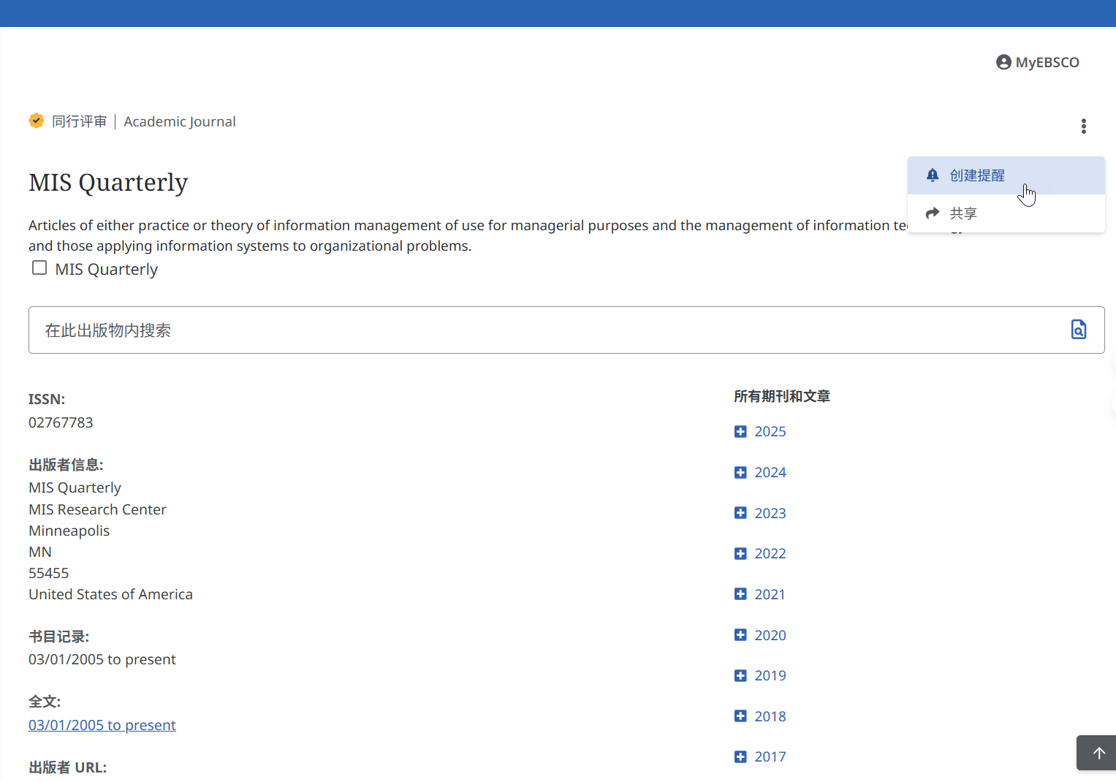
刊物详细信息
点击右上角 图标可创建期刊快讯或以链接形式分享该刊物。
点击在此出版物内搜索可实现刊内检索
左侧可查看刊物详细信息，点击右侧+号图标展开刊物收录情况。

Slide 33
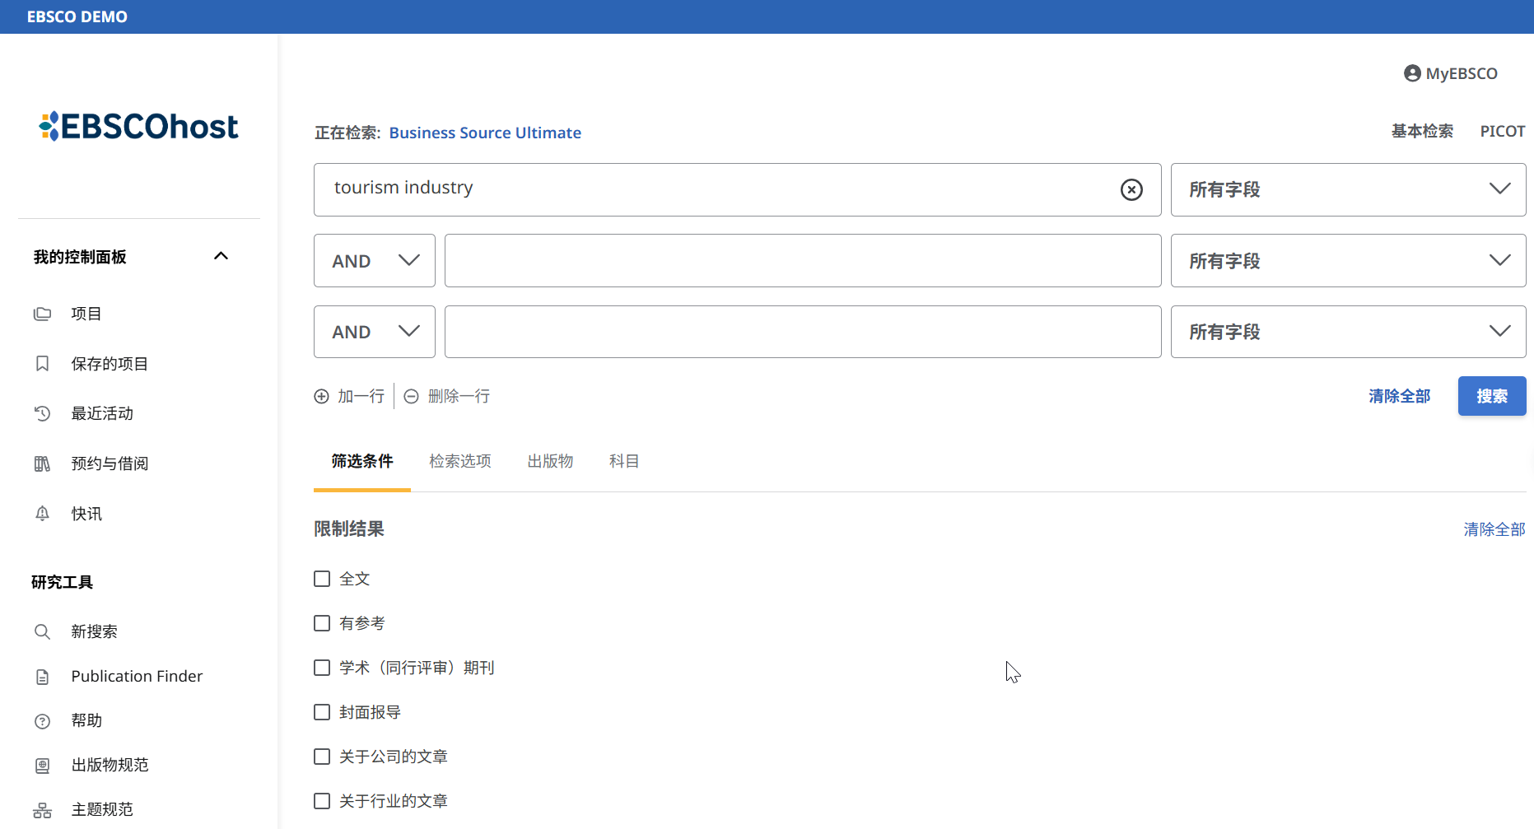
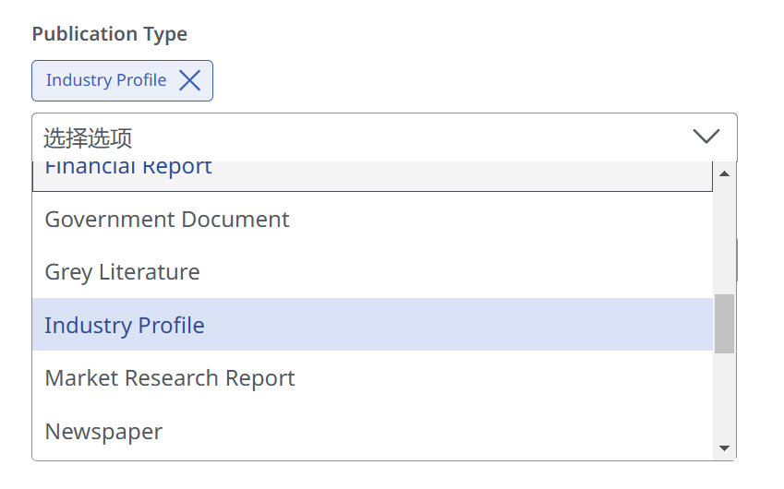
BS非刊资源检索
确认检索Business Source系列数据库
进入高级检索框下方的过滤器，展开Publication Type下拉菜单，对出版物类型进行预限定，选择要检索的非刊资源类型，例如SWOT分析、公司概况、行业报告等。
在上方检索框中输入相关检索词，再点击搜索。

Slide 34
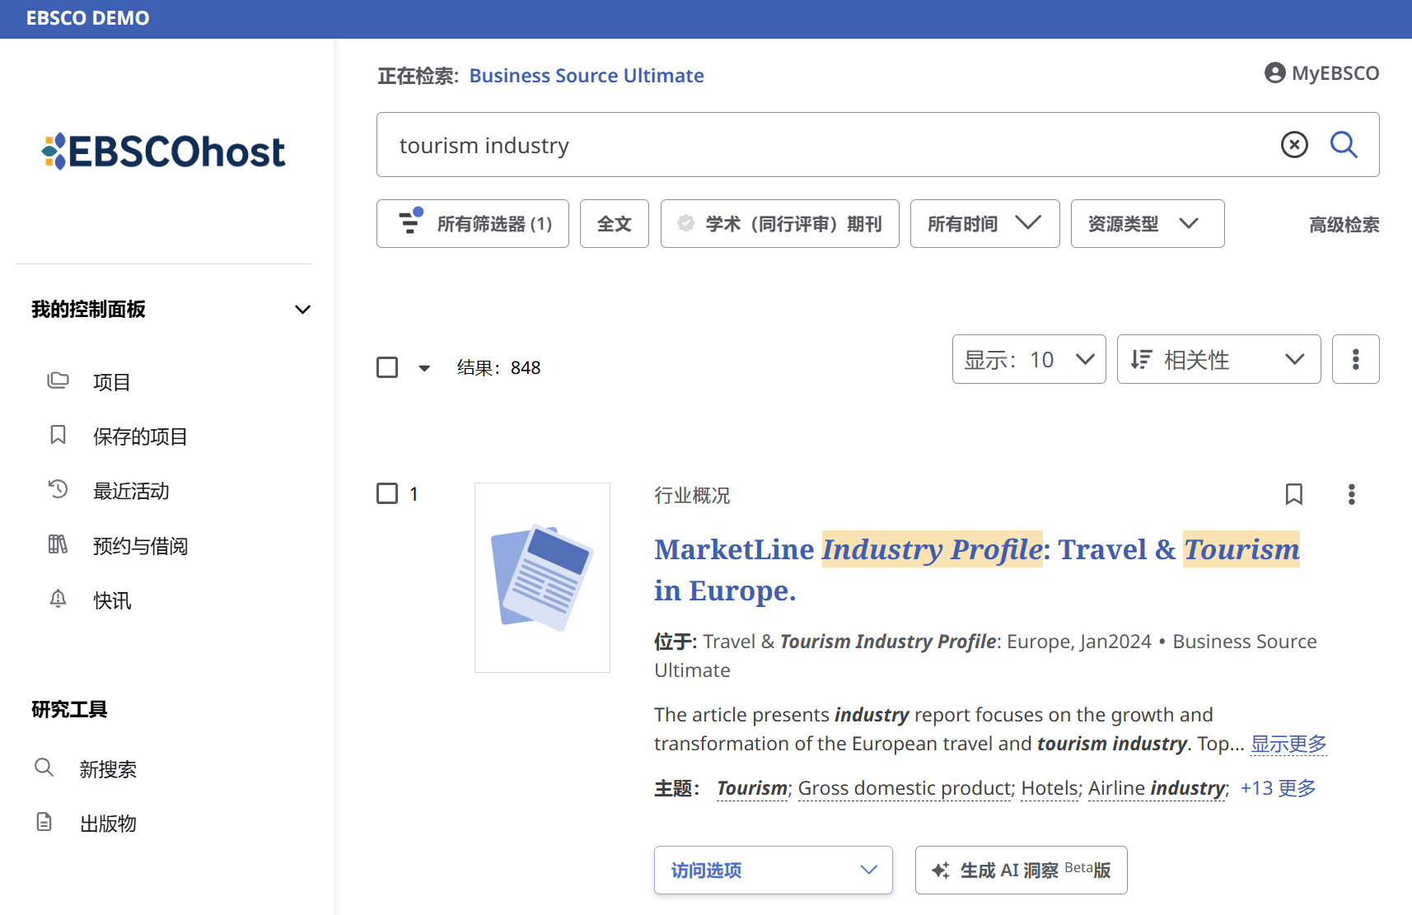
BS非刊资源检索
获得相关主题的行业概况非刊资源检索结果。

Slide 35
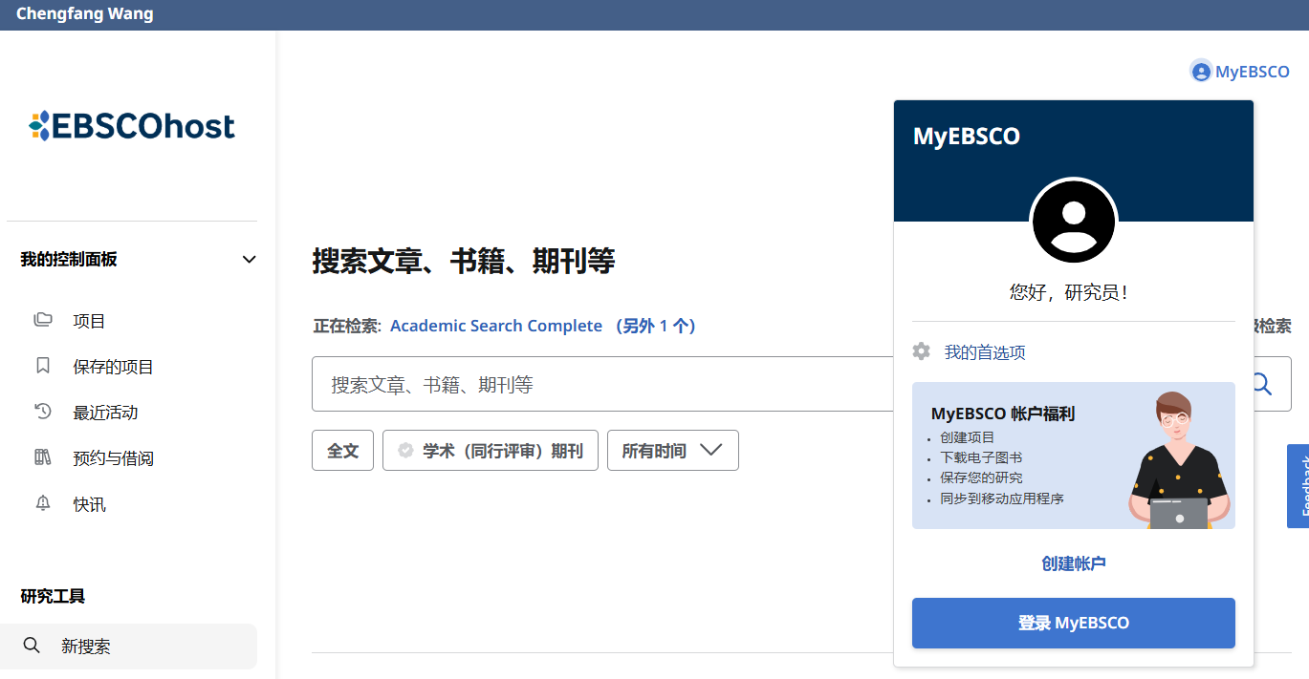
我的控制面板
在我的控制面板中，您可以找到您的保存的项目、创建的项目、浏览和检索历史、电子书借阅情况和管理快讯。
使用您的MyEBSCO个人账户登录EBSCOhost时，控制面板中的项目将被保存，可在登录后可随时访问。
如果您通过所在机构而非个人账户登录，控制面板中的项目在您当前会话结束后不会被保存。您可以单击右上角MyEBSCO并单击创建帐户链接来创建自己的帐户。

Slide 36
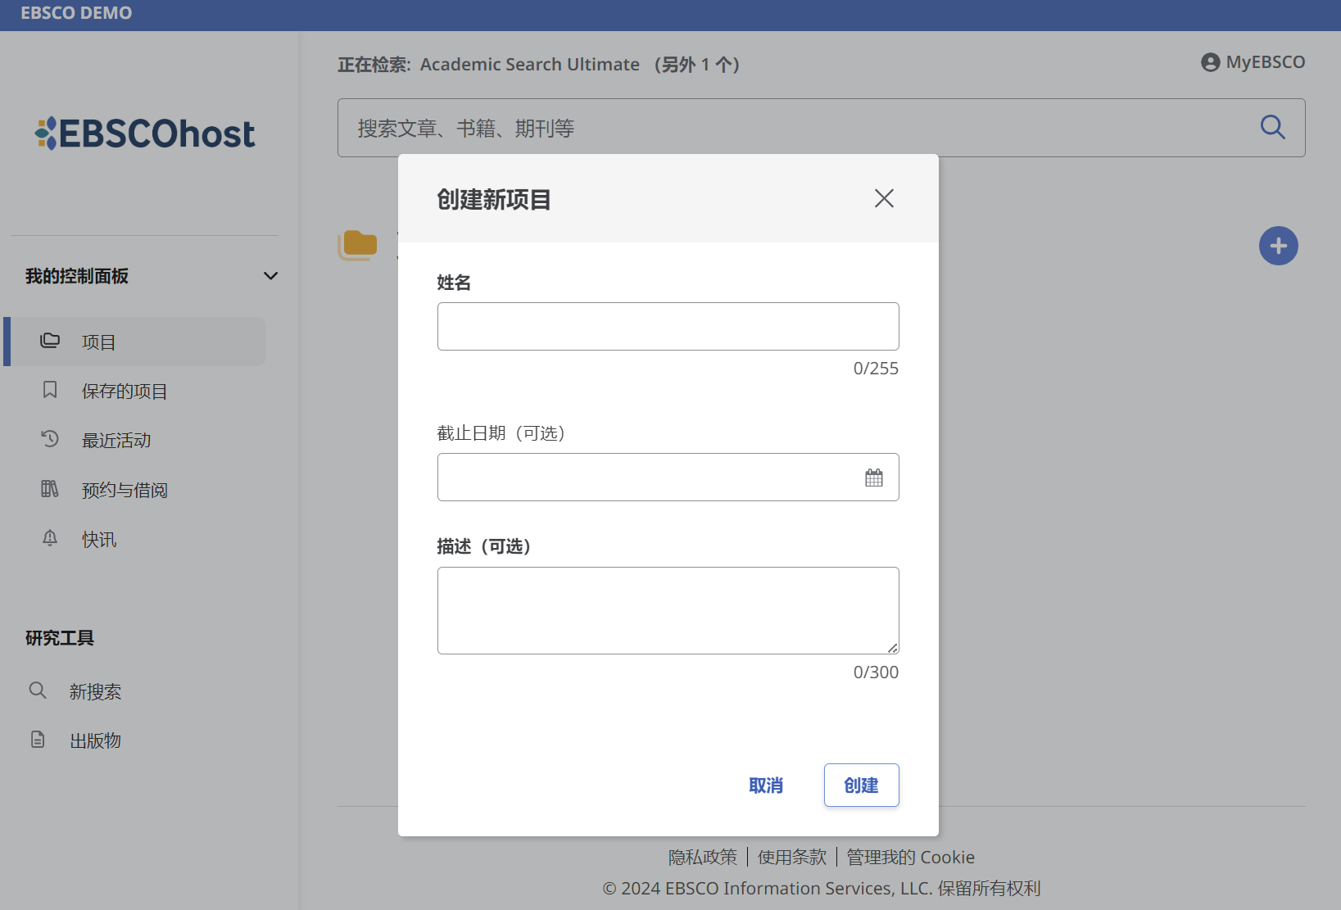
创建新项目
通过项目，您可以收集和组织在 EBSCOhost中找到的项目，如文章和电子书。
如果您正在进行多个研究项目，可以点击右侧+号图标，为每个研究项目创建一个文件夹，以存储不同主题的文章。
您还可以为每个项目指定一个截止日期，以帮助确定工作的优先顺序。

Slide 37
检索平台：https://research.ebsco.com/
EBSCO 支持站点: https://connect.ebsco.com
EBSCO官网：https://www.ebsco.com/zh-cn
免费在线课程：https://ebsco-chinese.zoom.us/calendar/search?showType=2&startDate=2021-07-01
Bilibili视频：https://space.bilibili.com/1798959763/lists?sid=2655301
EBSCOhost 中文教程下载: https://connect.ebsco.com/s/article/EBSCO平台中文使用指南
支持站点

